Slide 1


TABLERAMA
PIXIE: La Pulga Viajera.-

Slide 2

"El aprendizaje de las tablas de multiplicar puede ser abrumador y monótono para muchos niños.”

Slide 3
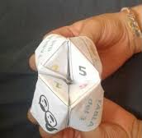
"Como decía Gianni Rodari, el juego es fundamental para el desarrollo emocional y cognitivo.

Slide 4

"Nuestro público abarca desde niños de 6 a 12 años hasta los padres y educadores …

Slide 5
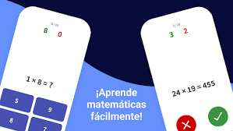
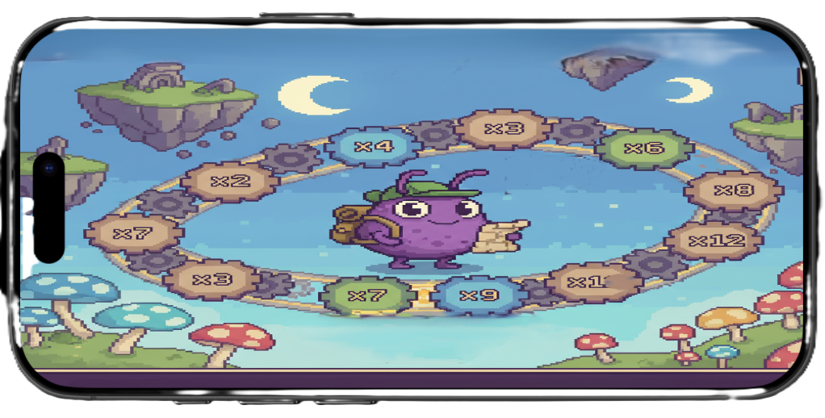
Análisis de Competidores

Slide 6
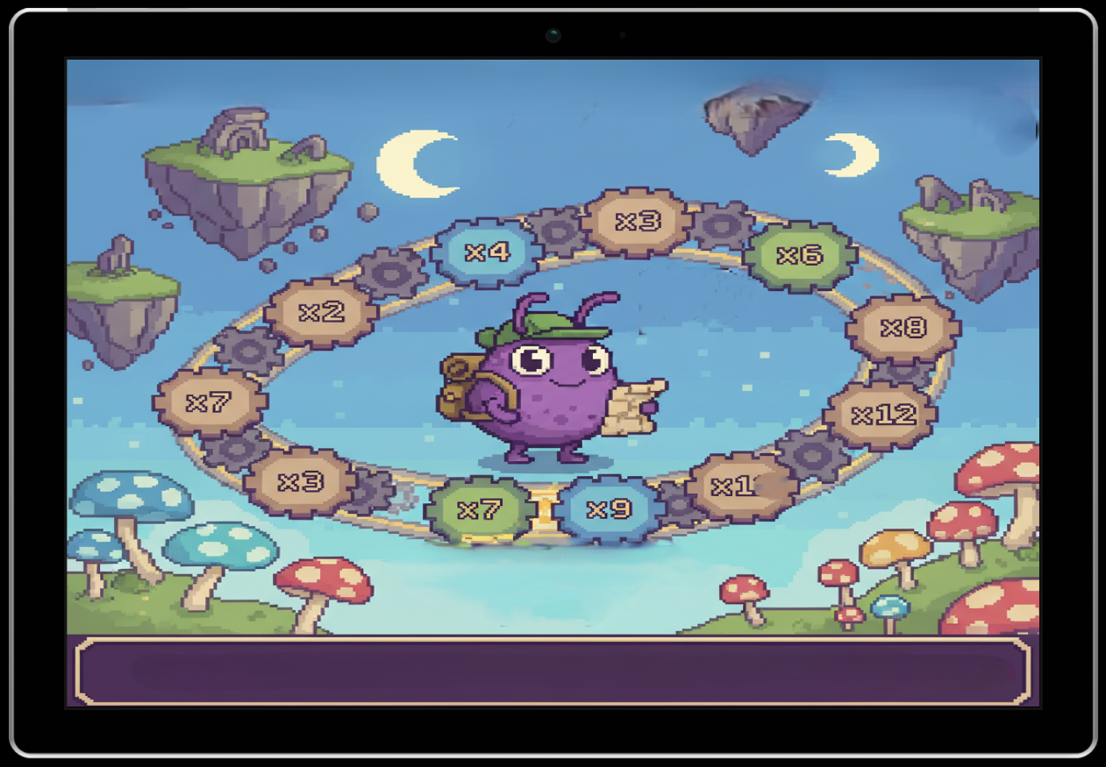
TABLERAMA
“No es solo una app, es un universo. Cada engranaje representa una tabla, cada jefe final un reto emocional, y cada escenario está diseñado para conectar con la imaginación del niño. Aquí, aprender es explorar."

Slide 7
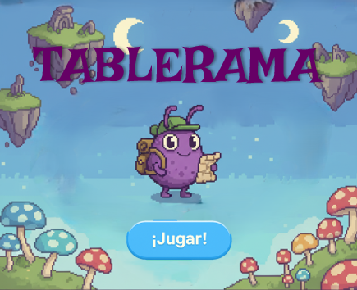
"Conoce a Pixie, nuestra pulga viajera, que guía a los jugadores en su aventura educativa."

Slide 8

Nuestra querida Pixie siempre atenta y entusiasta nos acompaña con frase alentadoras….

Slide 9

Los refuerzos positivos y los ánimos aumentan la motivación para seguir intentándolo.

Slide 10



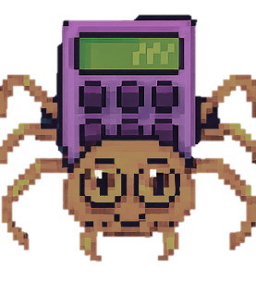
En su camino se encuentra con:
Araña Calculadora
Oruga Come-Números
Ácaro Destructor
Pixie , La pulga viajera no esta sola

Slide 11
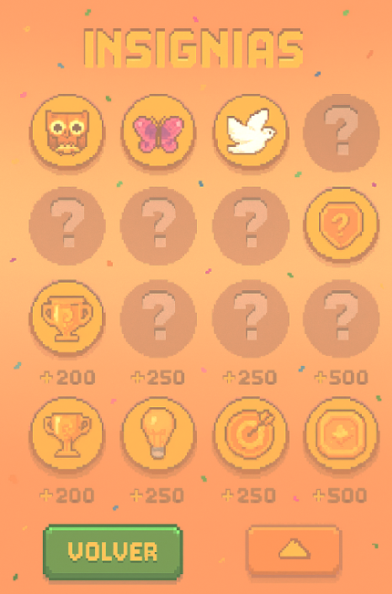
"Las recompensas son esenciales. No son solo estímulos, sino herramientas que refuerzan el aprendizaje, haciendo que cada victoria gane un significado más profundo."

Slide 12
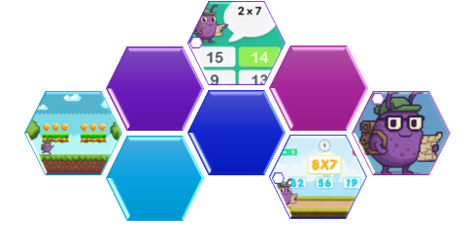
Abanico de juegos por niveles y edad

Slide 13
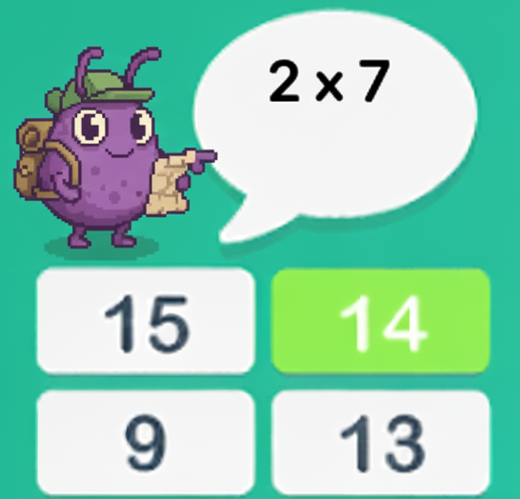
Juego simple con interfaz clara

Slide 14
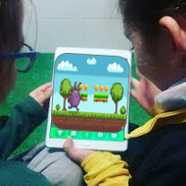
UI (interfaz de usuario) vs. UX (experiencia de usuario)

Slide 15

Control y libertad del usuario

Slide 16
Arquitectura emocional

Slide 17

Paleta de colores
Tipografía
Estilo visual
Diseño de Interacción

Slide 18
Viajando con Pixie por un mundo de multiplicaciones

Slide 19
"La Rueda de Multiplicaciones no solo es visualmente atractiva, sino que también proporciona un camino claro para que los niños se sientan motivados a superar cada nivel."

Slide 20

¡¡Hasta Pronto!!

